Slide 1
Android App Bundle

Slide 2
Các việc chưa làm và cần làm
Decompile một file apk bất kỳ để thấy cấu trúc của một apk thông thường.
Tìm hiểu về cấu trúc một file apk thông thường(đọc them tài lieu hoặc search hình ảnh apk structure trên gôgle).
Tìm hiểu về instance app.
Demo
  Viết một ứng dung, build abb và upload lên google play for testing

Slide 3
Introduce

Slide 4
Benefits
Dynamic resources
Dynamic features
Instance app
Reduce apk size
Download feature apk if need
Use app without install

Slide 5
How does it work?
Cấu hình cho project(build.gradle, add play core, tạo modules, …)
Build project to .abb file
Upload to Google Play Store
Google Play sẽ phân tách apks từ .abb file(base.apk, configuration.apks, dynamic feature apks)
Google Play sẽ phân phối đến devices các apks đã phân tách theo cấu hình của mỗi device(dynamic resource ), hoặc theo yêu cầu(dynamic feature) thông qua cơ chế dynamic delivery.
Android OS sẽ hợp nhất các file apks để tạo ra một apk cuối cùng cho ứng dung.

Slide 6
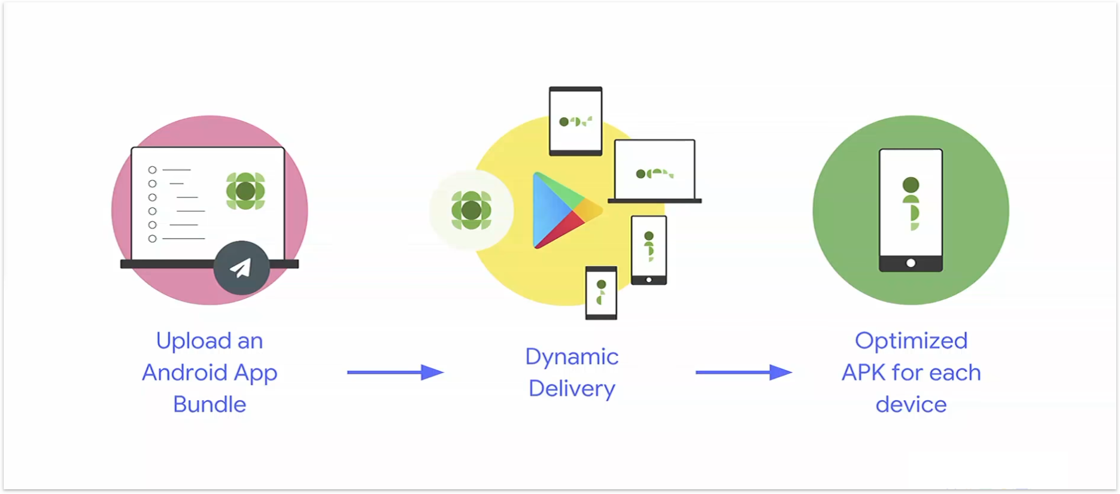
Dynamic Delivery
Notes:
Introduce:
Dynamic Delivery(DD) is a Google Play’s app serving model.
DD use App Bundle to generate optimized APKs for each user’s device configuration.
DD also deliver dynamic features to user’s device on-demand or by condition.
Split apks merchenism: next page.

Slide 7
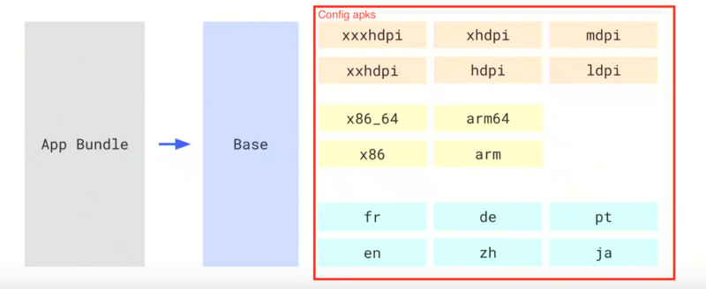
Dynamic Delivery
Notes:
Split APKs mechanism:
Available on Android 5.0(API level = 21) or higher.
Same to regular Apks (include compiled Dex bytecode, resources, and Android Manifest).
Difference: Android platform treat multiple installed split apks as a single app.

Slide 8
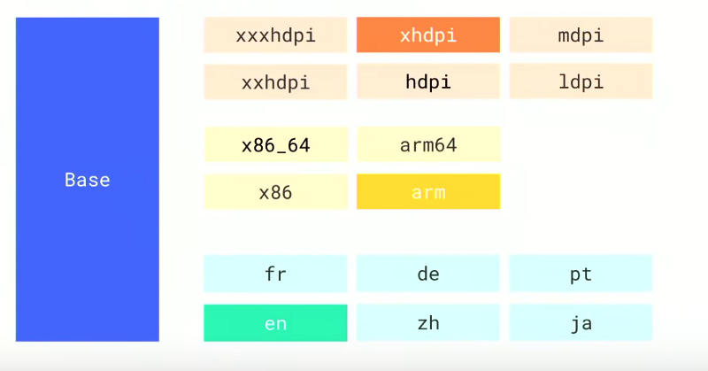
Dynamic Delivery

Slide 9
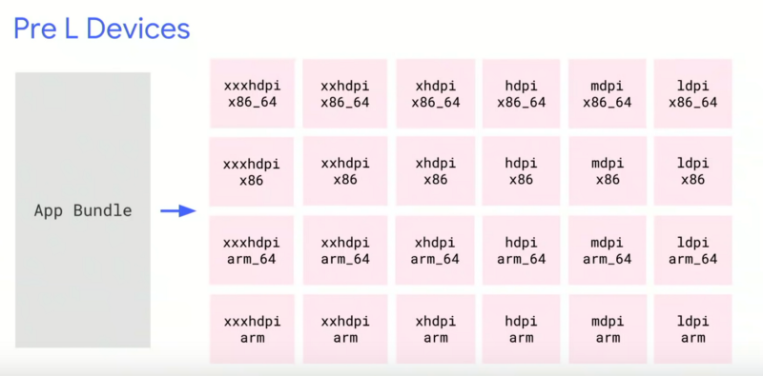
Dynamic Delivery
Notes:
- Devices running Android 4.4 (API level 19) and lower:
- don’t support downloading and installing split APKs
- Google Play instead serves those devices a single APK, called a multi-APK.
- This multi-APK is optimized for device-configuration such as screen desity and CPU architecture. But except language. Because, screen density and CPU architecture are fixed on devices,
the language is difference, it will be changed by user, so, this will allow user change language of app without download another multi-APK.

Slide 10
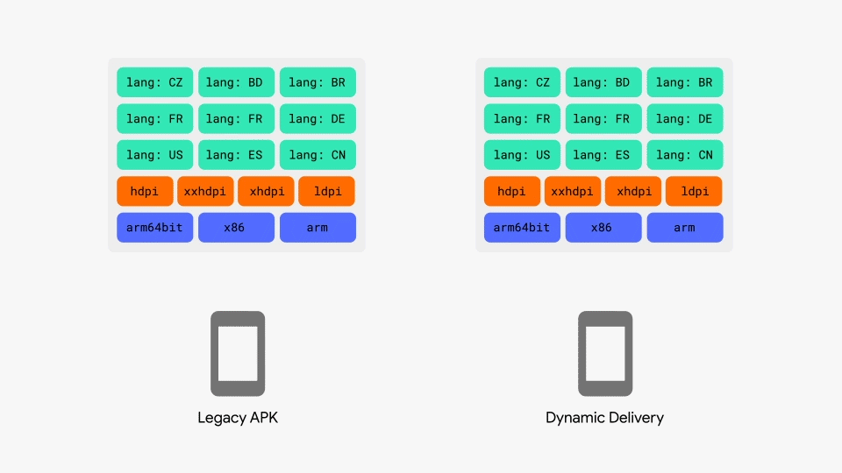
Dynamic Delivery

Slide 11
Apk phân tách gồm những gì
Apk phân tách cũng going với apk thông thường
Nó chứa byte code Dex được biên dịch, tài nguyên, tệp AndroidManifest.

Slide 12
Base apk
Chứa code và resource mà các apk phân tách khác có thể truy cập
Cung cấp chức năng cơ bản của ứng dung.
Khi tải ứng dụng chắc chắn có file này.

Slide 13
Configuration apk
Bao gồm native librarys và resources cho từng cấu hình device cụ thể.
Một số cấu hình của device:
  Ngôn ngữ
  Mật độ màn hình
  Kiến trúc CPU
Những apks này sẽ được download và installed cùng với base apk/feature apk mà nó liên quan.
Nếu làm như trước giờ, việc đặt các files vào các thư mục resource tương ứng(ví dụ, drawable-hdpi, values-en,…) thì Google Play cũng sẽ tự động generate các configuration apks.

Slide 14
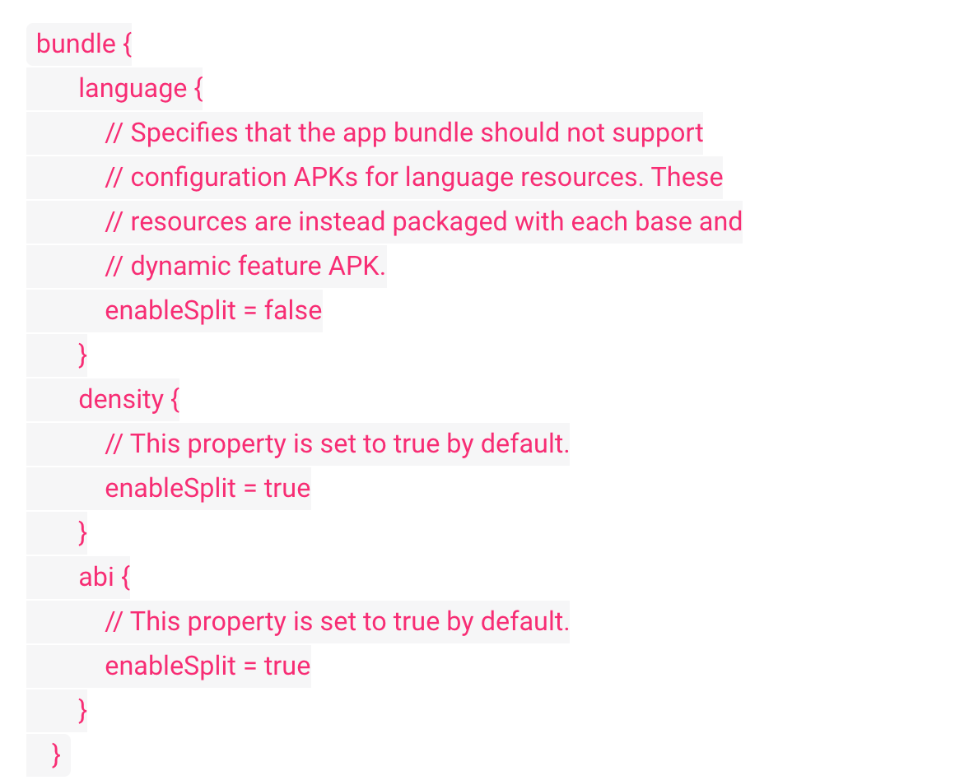
Configuration apk
Khi bạn build abb, theo mặc định, tất cả các configuration apks sẽ được tạo. Nếu muốn một thuộc tính nào đó không cho phép tách ra thì cấu hình trong file gradle như bên dưới.

Slide 15
Dynamic feature APKs
Có thể được download trong một số trường hợp sau:
  Download cùng với base apk ngay lúc install-time
  Download on demand later
  Download lúc đầu ngay lúc install-time nhưng device phải thoả mãn một số điều kiện sau:
    device-feature: android.hardware.camera.ar
    device-feature: android.hardware.Bluetooth
    device-feature : android.software.webview
    user-countries
    min-sdk
    max-sdk

Slide 16
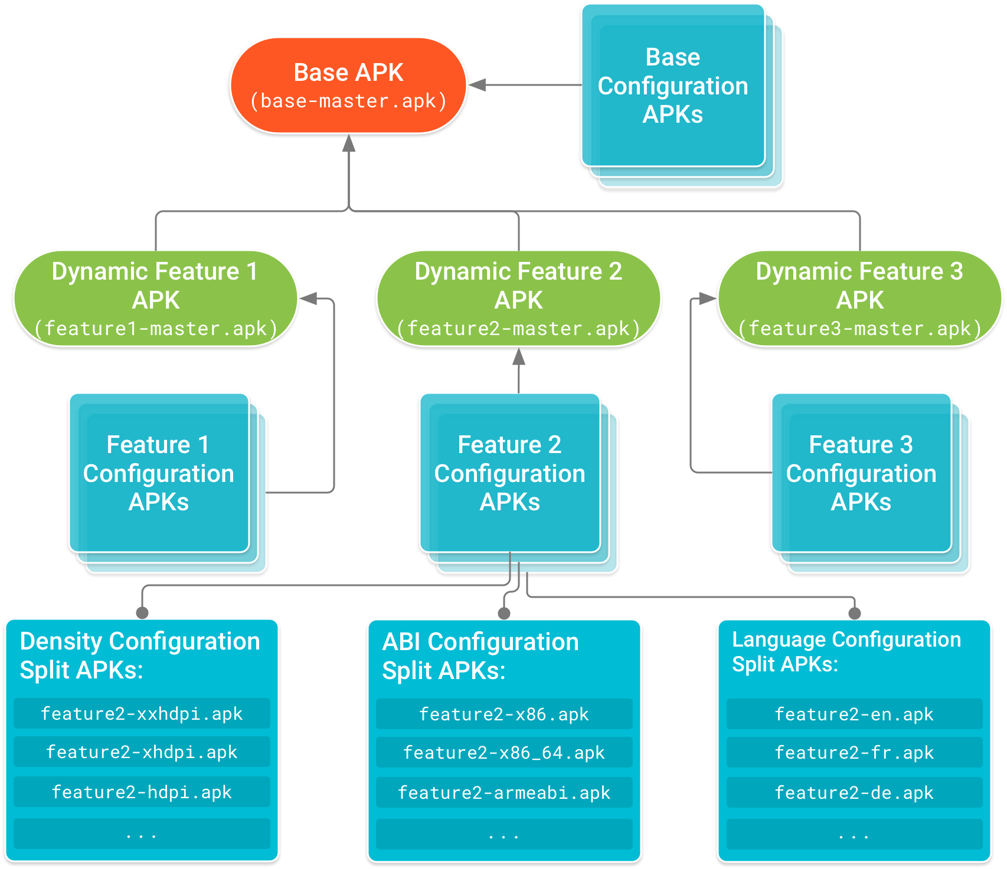
Dynamic Feature Delivery

Slide 17
Dynamic Feature Delivery - Overview

Slide 18
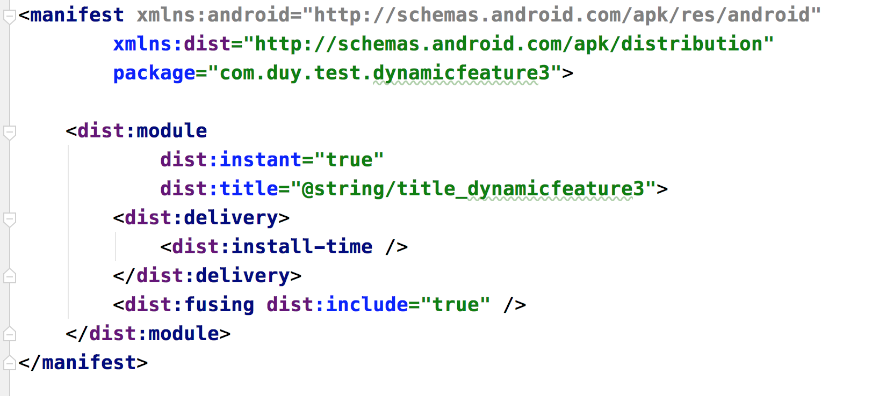
Dynamic feature APK
Install-time

Slide 19
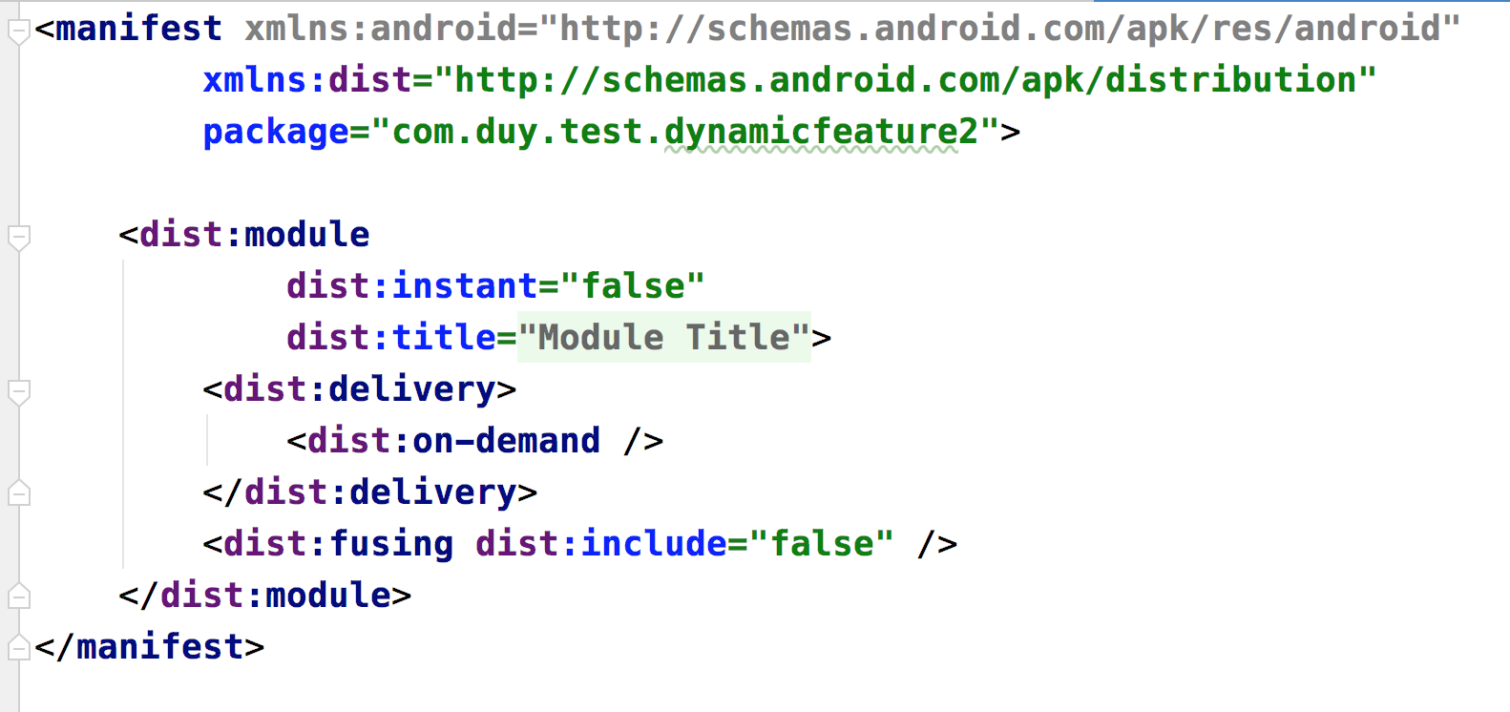
Dynamic feature APK
On-demand

Slide 20
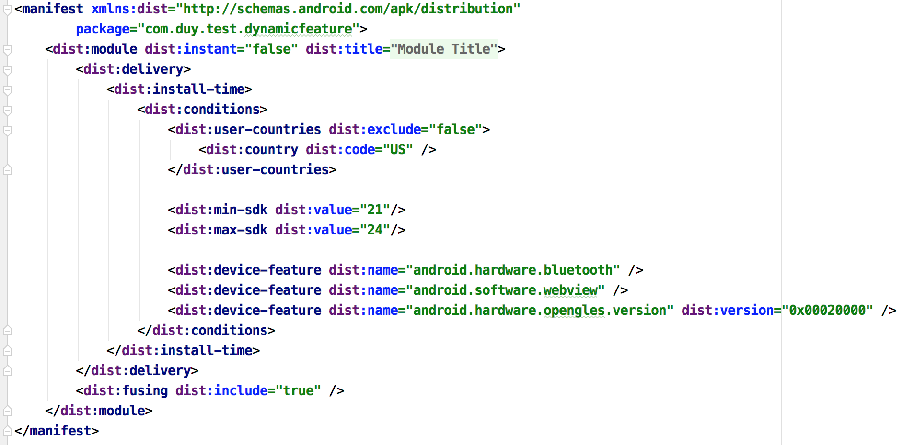
Dynamic feature APK
Conditional delivery

Slide 21
Dynamic Delivery

